Slide 1
Object Oriented Programming
Lab #3
1

Slide 2
Context
Filestream
Try/Catch
Flow Control
2

Slide 3
File Stream & Try / Catch

Slide 4
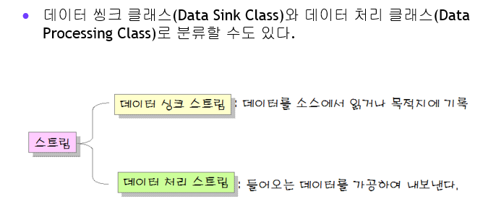
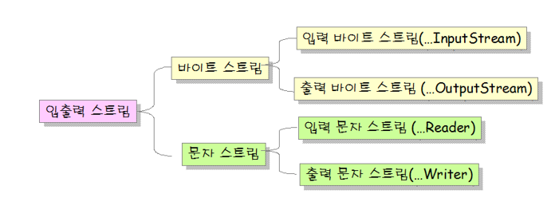
Stream
ab라는 값을 받으려면 stream(중간단계)에
저장하고 text에 최종적으로 저장한다
스트림과 입출력 스트림의 차이??
1바이트 : 알파벳, 동영상
2바이트 : 한글

Slide 5
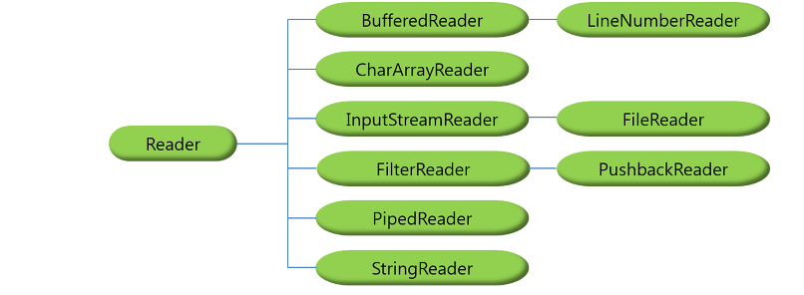
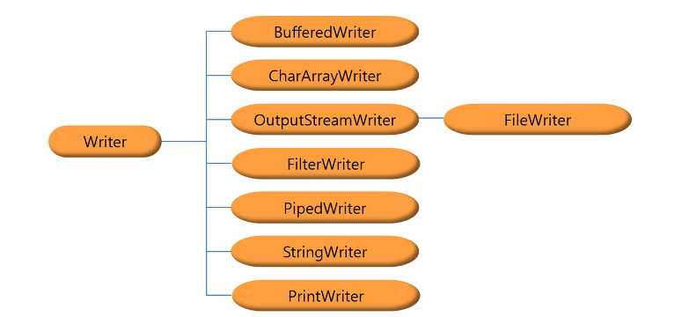
Stream
Character Stream
입력

Slide 6
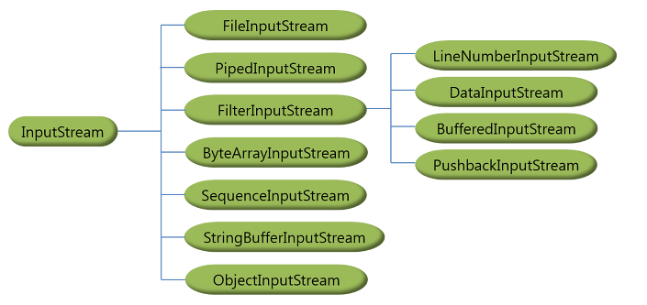
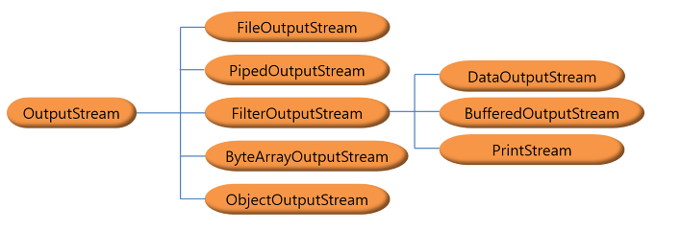
Stream
Byte Stream

Slide 7
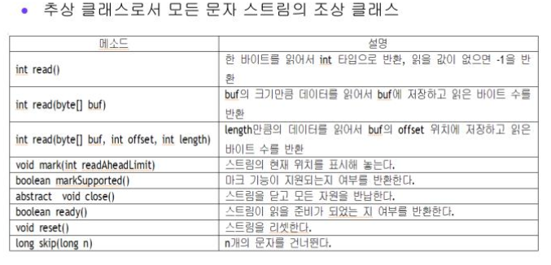
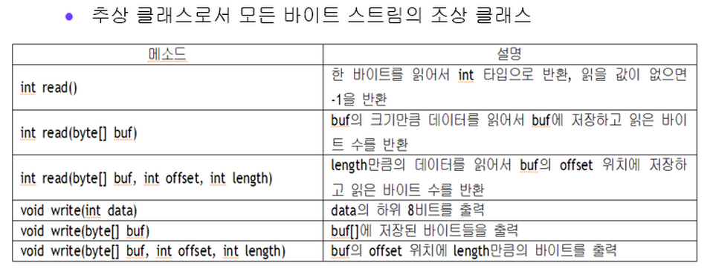
Stream
Reader & Writer
읽은 내용을 바이트로 바꾸고 int값으로 바꾸어 저장
InputStream & OutputStream

Slide 8
Text Input/Output
Import the necessary classes
Ex)import java.io.FileInputStream; import java.io.FileNotFoundException;
import java.io.FileOutputStream;
Open the file inside a try/catch block
If an error occurs while trying to open the file then execution jumps to the catch block
This is discussed in more detail in Chapter 9

Slide 9
Try/Catch Block
Scanner fileIn = null ; // initializes fileIn to empty
try
{
// Attempt to open the file
fileIn = new Scanner( new FileInputStream("PathToFile"));
}
catch (FileNotFoundException e)
{
// If the file could not be found, this code is executed
// and then the program exits
System.out.println("File not found.");
System.exit(0);
}catch (IOException e2)
{
// If the file or disk corrupts during file read, write, //and close and then
System.out.println(“File not opened.”);
System.exit(0);
}
pathToFile의 내용을 스트림 객체에 저장한 후
스캐너 클래스에 저장
Try에서 문제가 발생하면 catch블록으로 넘어 감

Slide 10
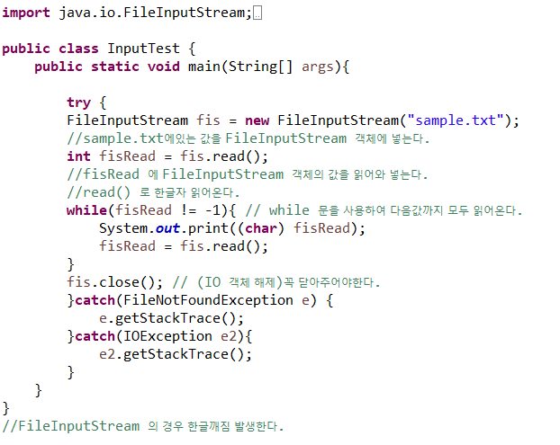
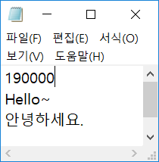
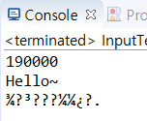
Text Input
FileInputStream (Byte 단위)
: 파일에서 바이트를 읽어들여 문자 바이트 스트림으로 변환
//path to file
Notes:
//path to file

Slide 11
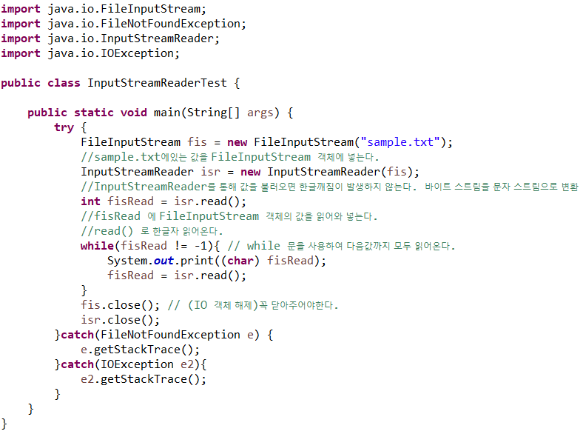
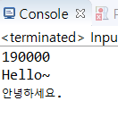
Text Input
InputStreamReader(Byte stream-> character stream)
: 바이트 스트림을 문자 스트림으로 변환
FileReader와 차이?
Isr : 바이트스트림을 문자 stream으로 변환
Fr : 바이트 문자를 문자 스트림로 변환
둘다 2byte씩??

Slide 12
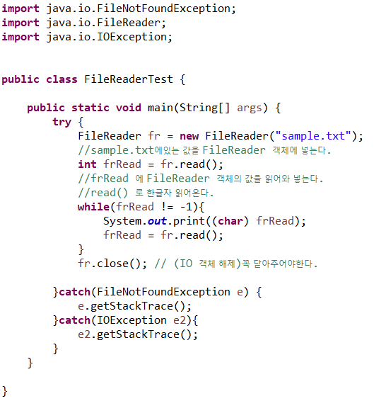
Text Input
FileReader ( byte -> character ):
파일에서바이트를읽어들여 문자 스트림으로 변환

Slide 13
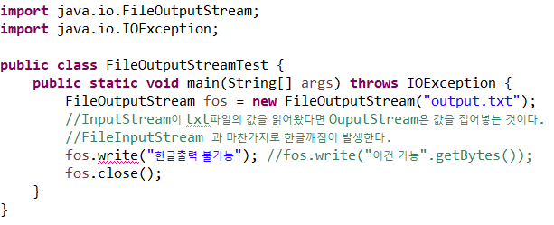
Text Output
FileOutputStream (Byte 단위):
바이트 스트림을 바이트 파일로 변환
File input : 파일의 정보를 인풋값으로 가져오겠다
File output : 파일에 출력을 하겠다

Slide 14
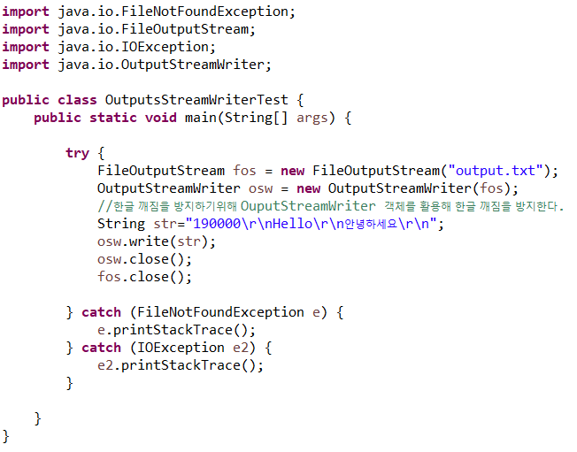
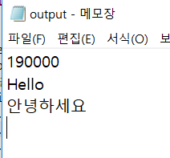
Text Output
OutputStreamWriter (Character -> Byte):
문자 스트림을 바이트 스트림으로 변환

Slide 15
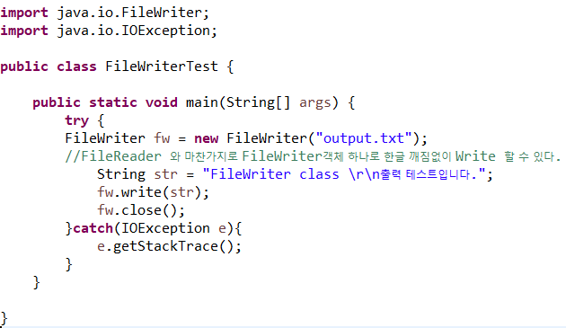
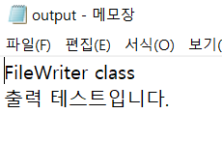
Text Output
FileWriter ( character -> byte ):
문자 스트림을 바이트 파일로 변환

Slide 16
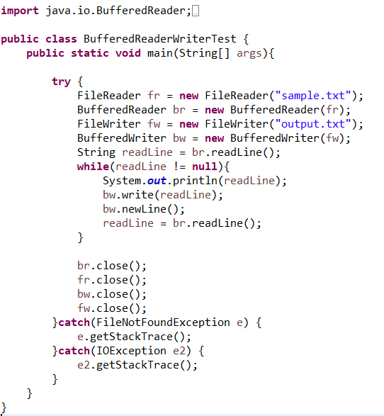
Text Output
BufferedReader , BufferedWriter : String
문자 스트림에 버퍼 입력/출력 , 라인단위로 읽어온다.
FileReader 클래스는 매번 한 글자씩 읽을 때마다 read()함수를 접근하므로 상당한 부하가 있다.
그래서, 버퍼에 저장하여 한꺼번에 받는 방식을 많이 사용한다.

Slide 17
Introduction to File Input/Output
The Scanner class can also be used to read from files on the disk
Here we only present the basic structure of reading from text files
Some keywords are introduced without full explanation
More detail in Chapter 10
By covering the basics here your programs can work with real-world data that would otherwise be too much work to type into your program every time it is run

Slide 18
Text Input
Import the necessary classes in addition to Scanner
Ex)import java.io.FileInputStream; import java.io.FileNotFoundException;
Open the file inside a try/catch block
If an error occurs while trying to open the file then execution jumps to the catch block
This is discussed in more detail in Chapter 9
Use nextInt(), nextLine(), etc. to read from the Scanner like reading from the console, except the input comes from the file

Slide 19
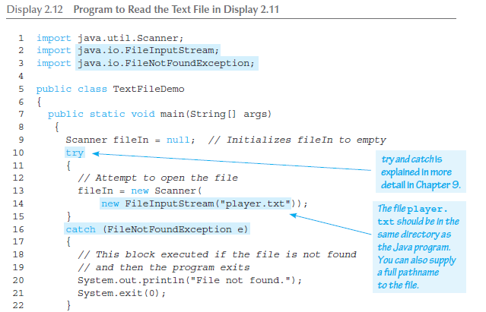
Program to Read a Text File

Slide 20
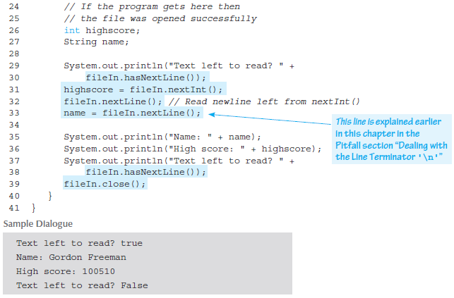
Program to Read a Text File

Slide 21
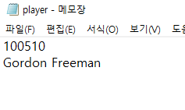
Program to Read a Text File
import java.io.FileInputStream;
import java.io.FileNotFoundException;
import java.util.Scanner;
public class TextFileDemo {
public static void main(String[] args) {
Scanner fileIn = null;
try {
fileIn = new Scanner ( new FileInputStream(“player.txt"));
}catch(FileNotFoundException e){
System.exit(0);
}
int highscore;
String name;
System.out.println("Text left to read?" + fileIn.hasNextLine()); //hasNextLine :행이 있는지 확인후 boolean 리턴. 줄바뀜이 있으면 true 리턴
highscore= fileIn.nextInt(); //다음 행 숫자 읽기
fileIn.nextLine(); //하는 이유는?
name=fileIn.nextLine(); //다음 행 문자를 읽습니다.
System.out.println("name:" + name);
System.out.println("high score:" + highscore);
System.out.println("Text left to read?" + fileIn.hasNextLine());
fileIn.close();
}
}

Slide 22
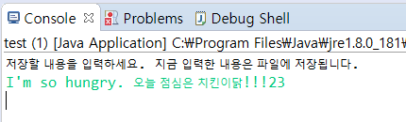
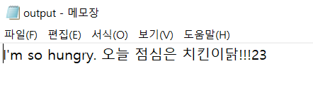
Self Test1
파일 입출력 프로그램 1
console에서 입력한 값을 FileOutputStream 클래스를 이용해서 output.txt파일로 출력 하시오.
“저장할 내용을 입력하세요. 지금 입력한 내용은 파일에 저장됩니다.” 출력
콘솔에서 값을 입력 받는다.
읽을 값이 있으면 출력 파일에 기록.
Hint 1. console에서 입력받은 값은 InputStream의 객체이며, byte 값으로 받는다.
즉, System.in.read() 는 콘솔에서 값을 입력 받고, 입력받은 내용의 byte를 받아 int형으로 반환하고, 읽을 값이 없으면 -1 반환
Hint 2. FileOutputStream 클래스의 출력 method는 write(int형 변수)이다.

Slide 23
Flow of Control

Slide 24
Flow Control
An application may use various flow control statements to direct the logic of its execution.
Two form of flow control statements are:
Branching Statements
If , if - else, if - else if;
Switch
Looping Statement
While
Do-while
for

Slide 25
Branching Statements
Branch statements are used to divert the execution based on the Boolean results of a condition.
Program flow
Program flow
Switch condition
If condition
Case 1
Case 2
Default
True
False
Case 4
Case 3

Slide 26
Switch Statements
There are special considerations when using switch statements.
– The controlling expression must evaluate to one of the following types
Char
Int
Short
Byte
Enum
Strings (As of Java 7. Not available if you use an older version of java)
The case labels must all be of the same type as the controlling expression.
The case labels are followed by colons :

Slide 27
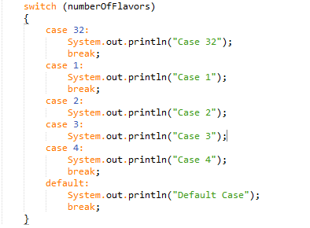
Switch Statements
Omitting the breaks;
– Execution “falls through” to the next case statement after the end of the statements is reached.
Case 2
Case 3
Case 4

Slide 28
Loop Statements
Loops are control structures that allow groups of code to be repeated a number of times.
The statement or group of statements to be repeated is called the body of the loop.
Each time a loop repeats is called an iteration of the loop.

Slide 29
Loop Statements
the do-while loop
the while loop
the for loop

Slide 30
while Statement
also called a while loop
a controlling boolean expression
True -> repeats the statements in the loop body
False -> stops the loop
Initially false (the very first time)
loop body will not even execute once

Slide 31
do-while Statement
also called a do-while loop (repeat-until loop)
similar to a while statement
except that the loop body is executed at least once
syntax
do
Body_Statement
while (Boolean_Expression);
don’t forget the semicolon at the end!

Slide 32
Infinite Loops
A loop which repeats without ever ending
the controlling boolean expression (condition to continue)
never becomes false
A negative growth rate in the preceding problem causes totalBugVolume always to be less than houseVolume
the loop never ends.

Slide 33
for Statement
A for statement executes the body of a loop a fixed number of times.
example
for (count = 1; count < 3; count++) System.out.println(count);
System.out.println(“Done”);

Slide 34
Choosing a Loop Statement
If you know how many times the loop will be iterated, use a for loop.
If you don’t know how many times the loop will be iterated, but
it could be zero, use a while loop
it will be at least once, use a do-while loop.
Generally, a while loop is a safe choice.

Slide 35
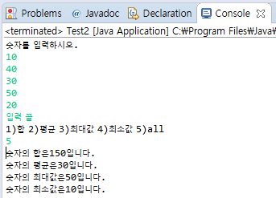
Self Test 2
숫자 계산 프로그램1
-다음의 기능을 수행하는 프로그램을 만드시오. 1) ”숫자를 입력하시오＂라는 문구를 출력 2) while문으로 사용자로부터 숫자를 입력 받음 3) 사용자가 “입력 끝＂을 입력하면 그만 숫자를
입력 받는다. 4) 계산하고 싶은 연산의 번호를 입력 5) 각 연산 번호에 따라 지금까지 입력 받은 숫자들의
합,평균,최대값,최소값을 출력
Hint 1 : Needed value :
숫자와 “입력 끝＂을 입력 받을 변수 ex) String str;
입력한 숫자 개수 count 변수 ex) int count=0;
모든 숫자를 합할 변수 ex) int sum=0;
최대값,최소값 변수 ex) int max=-99999, min=99999;
Hint 2. 문자열 타입을 정수형 타입으로 바꿔주는 메소드
Ex) int num = Integer.parseInt(str);
-출력 화면-

Slide 36
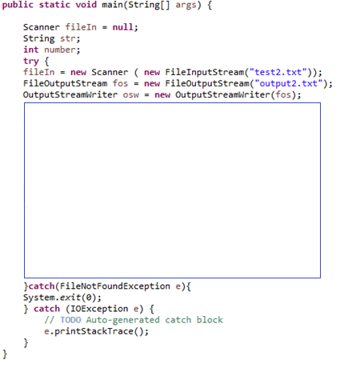
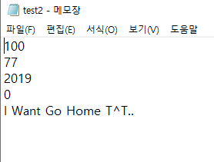
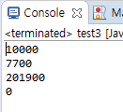
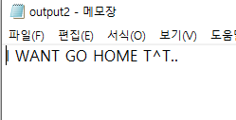
Self Test 3
파일 입출력 프로그램 2
파일에 입력된 정수들에 100을 곱해서 콘솔에 출력하고,
입력된 문자열을 대문자로 바꿔서 파일로 출력하는 프로그램을 작성하여라.
Hint 1.
hasNextInt() : Returns true if the next token in this scanner's input can be interpreted as an int value
InputFile
Output Console & File

Slide 37
QnA
Questions?
1-40

